Slide 1

机器学习原理及应用
绪论
李石峰

Slide 2

01
基本概念
02
发展历程
03
重要性与挑战
04
外延阅读材料
content
目录

Slide 3
01
基本概念

Slide 4






核心要素
数据驱动
机器学习依赖大量数据，通过算法自动识别模式，无需显式编程。
模型构建
建立数学模型，从数据中学习规律，预测未知数据。
算法选择
根据问题类型，选择合适的算法，如回归、聚类或分类。
性能评估
使用交叉验证等方法，评估模型的泛化能力和准确性。

Slide 5
机器学习分类
01
02
03
04
监督学习
无监督学习
半监督学习
强化学习
利用已知输入和输出数据训练模型，预测新数据的输出。
分析未标记数据的内在结构，发现数据中的模式或规律。
结合少量标记数据和大量未标记数据进行模型训练，提高预测准确性。
通过与环境交互，学习策略以最大化累积奖励。

Slide 6

应用领域
01
02
03
04
医疗健康提升
金融风险管理
自动驾驶安全
教育公平促进
通过预测疾病风险、辅助诊断及个性化治疗方案设计，提升服务质量和效率。
利用信用评估、欺诈检测、市场预测及自动化交易策略，增强风险管理。
实现环境感知、决策规划与路径优化，提高驾驶安全和交通效率。
通过学生表现分析、个性化学习推荐及智能辅导系统，促进教育公平与质量提升。
05
06
技术应用广泛
智能化解决方案
从医疗到教育，各行业都在利用先进技术改善服务质量。
提供更精准、高效的服务，满足不同行业的需求。

Slide 7
02
发展历程

Slide 8




萌芽与发展初期（1940s-1960s）
早期探索
逻辑理论家
感知器诞生
冬季来临
1940s，神经网络模型初现，模仿人脑结构，奠定理论基础。
1956年，Logic Theorist程序，首次展现机器学习潜力。
1958年，Frank Rosenblatt发明感知器，推动模式识别研究。
1960s末，AI寒冬，资金缩减，但理论积累为后续发展铺路。

Slide 9




关键突破期（1970s-1990s）
算法革新
理论深化
1970年代至1990年代，算法如决策树、神经网络等得到显著改进，奠定现代机器学习基础。
理论研究深入，VC维、泛化能力等概念被提出，增强对模型复杂度的理解与控制。
应用拓展
机器学习开始应用于语音识别、图像处理等领域，展现强大潜力与实用性。

Slide 10




深度学习爆发期（2000s-至今）
技术突破
应用拓展
产业变革
GPU加速计算与大数据集推动深度神经网络性能飞跃，AlexNet在ImageNet竞赛中胜出，标志着深度学习新时代开启。
深度学习在图像识别、自然语言处理、语音识别等领域取得显著成果，如AlphaGo战胜世界围棋冠军，展示了AI的无限可能。
科技巨头与初创企业纷纷布局，AI芯片、自动驾驶、智能医疗等新兴行业蓬勃发展，深度学习成为驱动第四次工业革命的关键力量。

Slide 11
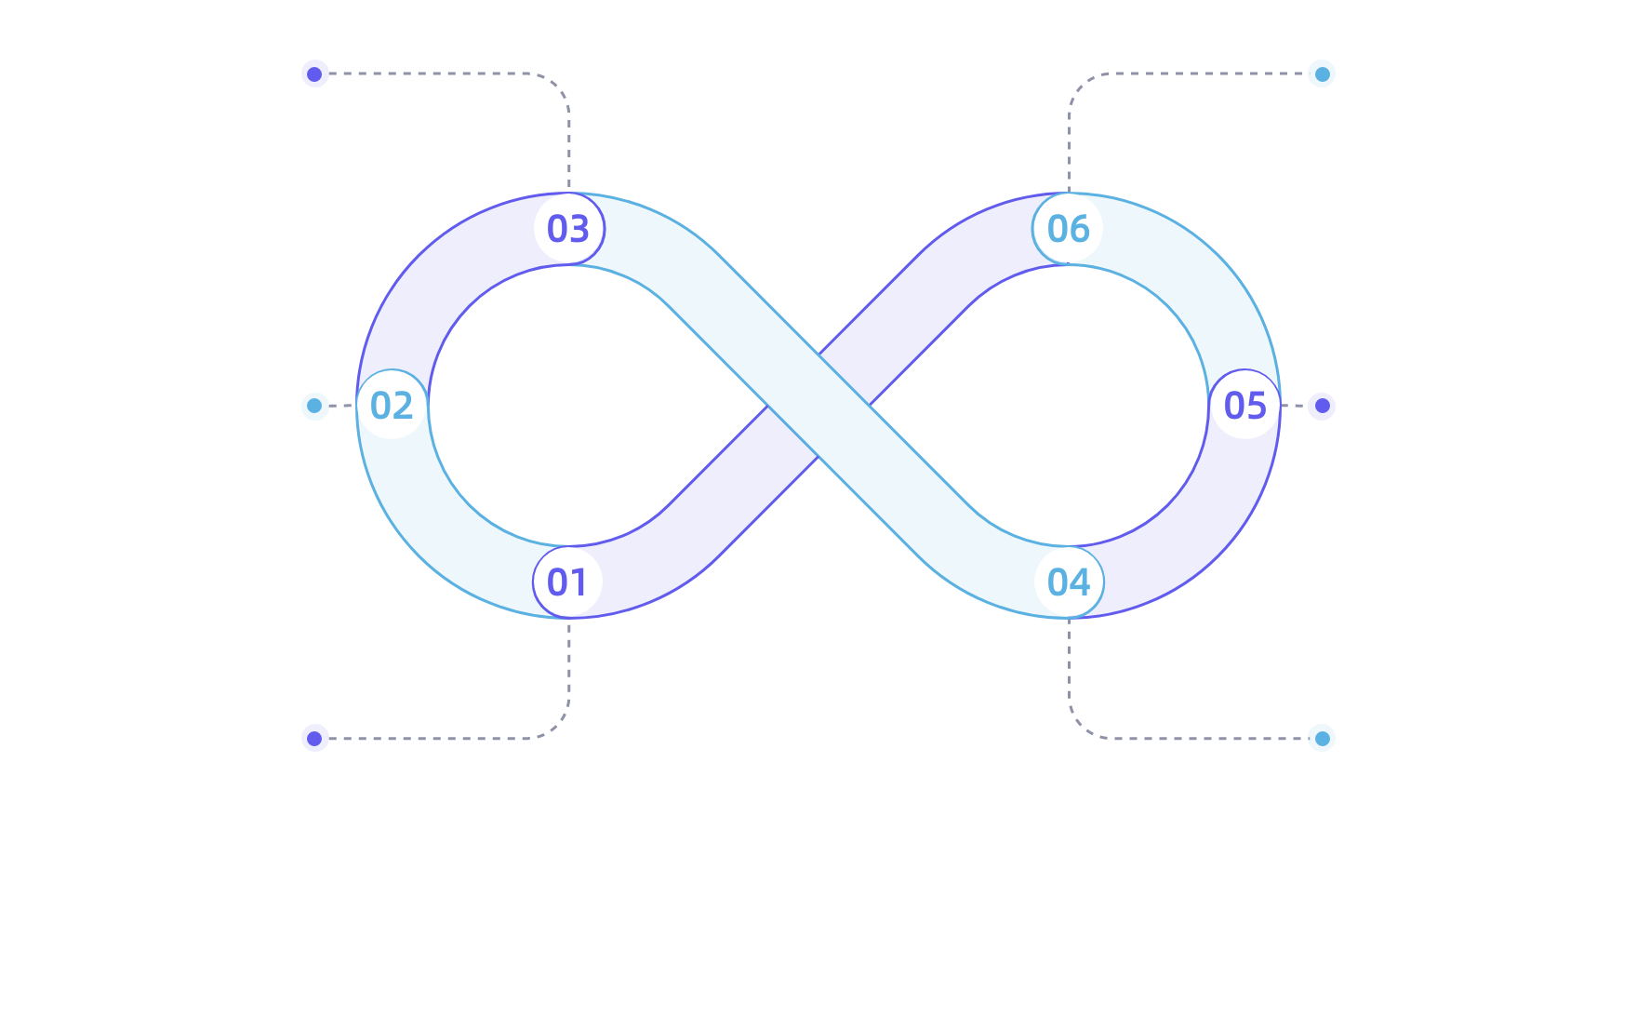
未来展望
ML教育普及化
培养AI人才
机器学习教育正逐渐普及，从基础教育到高等教育，都在积极培养新一代的AI人才，为未来的发展奠定基础。
从小学到高等教育，全面开展机器学习教育，旨在激发学生的创新思维，培养具备跨学科知识的复合型人才。
跨学科合作加深
精准医疗进步
AI与其他领域的结合越来越紧密，如与生物医学的结合，推动了精准医疗的进步，展现了广阔的应用前景。
AI与生物医学的融合，不仅提高了疾病的诊断准确率，还促进了个性化治疗方案的开发，显著提升了医疗服务质量。
AI伦理与法规
技术与价值观一致
趋势预测显示，AI伦理与法规将成为焦点，确保技术发展与人类价值观一致，避免潜在的社会风险。
确保AI技术的发展与人类的核心价值观相符合，是当前及未来研究的重要方向，有助于构建和谐的人机共存环境。

Slide 12
03
重要性与挑战

Slide 13
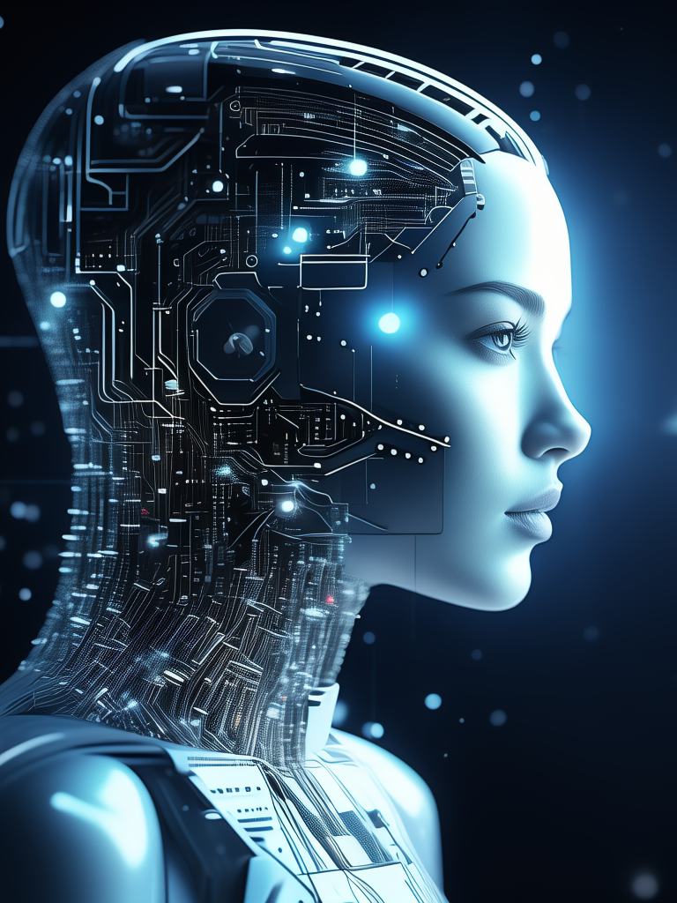
重要性
驱动创新
经济价值
机器学习是推动科技革命的关键力量，促进人工智能领域的持续创新，解锁复杂问题解决方案。
通过优化业务流程、提升决策效率，机器学习为企业创造巨大经济效益，推动全球经济转型。
社会影响
知识拓展
改善生活质量，从医疗健康到环境保护，机器学习技术的应用广泛，对社会产生深远正面影响。
促进跨学科研究，加深人类对自然规律的理解，机器学习成为探索未知世界的有力工具。

Slide 14
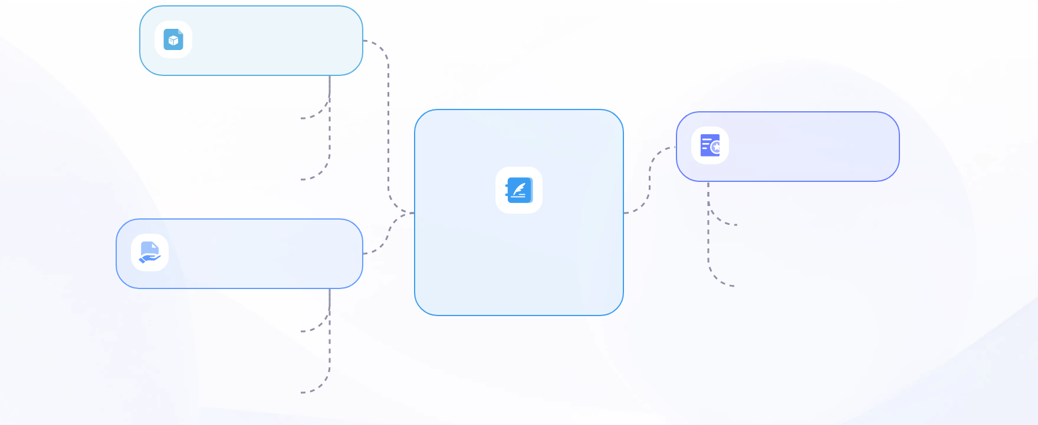
挑战
数据质量问题
低质量数据影响模型准确性，需要大量资源进行清洗与预处理。
数据伦理问题
数据预处理包括去除噪声、填补缺失值等步骤。
数据收集与使用必须遵循严格的伦理标准，保护个人隐私是设计的重点。
机器学习挑战
模型透明度问题
确保数据安全性和隐私保护是构建可信AI系统的关键。
黑盒模型的决策过程不透明，降低了应用领域的接受度与信任。
提高模型可解释性有助于增强用户对模型的信任。

Slide 15
04
外延阅读材料

Slide 16



经典教材
《模式识别与机器学习》
《统计学习方法》
《深度学习》
Christopher M. Bishop 著，深入浅出介绍概率框架下的机器学习理论与实践，适合初学者至进阶者。
李航 著，中文经典教材，覆盖广泛算法，理论与实践并重，是学习统计学习理论的必备读物。
Ian Goodfellow 等著，被誉为深度学习领域的圣经，详细阐述深度神经网络的原理与应用。

Slide 17



学术论文
前沿探索
理论基础
实践案例
深入理解机器学习最新进展，关注顶级会议如NeurIPS、ICML发表的论文。
回顾经典算法原理，如《统计学习方法》等论文，奠定扎实理论基础。
分析实际应用案例，如CVPR、IJCAI中的计算机视觉与人工智能项目，提升实战能力。

Slide 18

在线资源
访问代码仓库
GitHub是一个庞大的开源社区，提供了丰富的项目源码，有助于学习编程技巧和最佳实践。
阅读专业文章
Medium和Towards Data Science等网站上有大量高质量的技术博客，帮助理解复杂概念，紧跟技术前沿。
参与项目竞赛
在Kaggle上参加各种数据科学竞赛，提高解决实际问题的能力，同时也能与其他专业人士交流。
持续技能提升
利用这些资源不断学习新知识，增强个人竞争力，适应快速变化的数据科学领域。
获取优质课程
通过Coursera和edX平台，可以学习到由顶尖大学教授提供的免费在线课程，如Andrew Ng的《机器学习》。

Slide 19
THANKS

